Slide 1
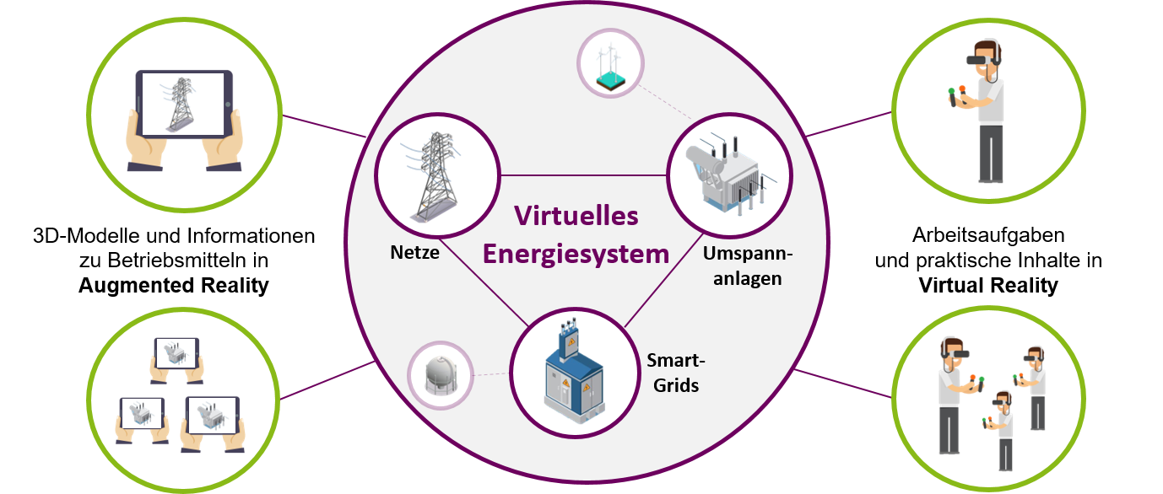
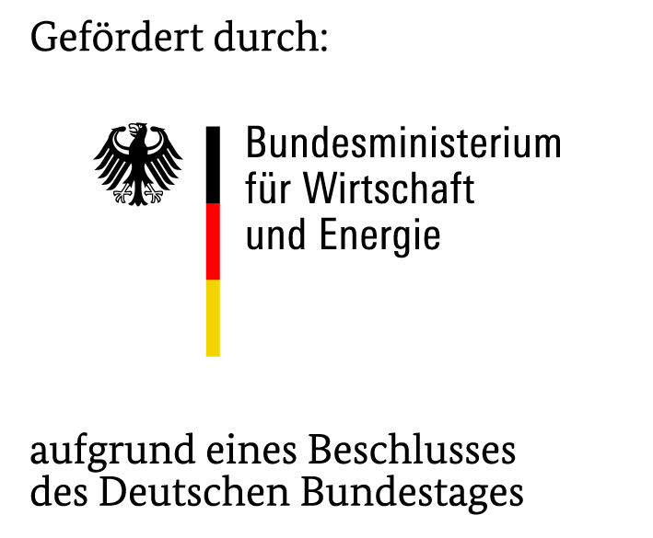
VARele
Virtual und Augmented Reality in der elektrischen Energieversorgung
Problemstellung:
Die Energiewende und die zunehmende Digitalisierung stellen Verteilungsnetzbetreiber vor neue Herausforderungen, die sich z. B. in den Verteilungsnetzen durch eine Vielzahl „intelligenter“ Komponenten und deren komplexe Zusammenhänge zeigen
Angesichts dieser Entwicklungen im Verteilungsnetz, ist es für das ganzheitliche Verständnis eines sich wandelnden Energieversorgungssystems notwendig, Qualifizierungsbedarfe kontinuierlich zu ermitteln und entsprechende Maßnahmen anzubieten
Praxisorientierte Qualifizierungsmaßnahmen der Energieversorgungstechnik stoßen jedoch häufig auf Hemmnisse wie hohe Zeit- und Ortsabhängigkeit sowie hohe Kosten
Lösungsansatz:
Mit Blick auf diese Hemmnisse und der Notwendigkeit der praxisorientierten Qualifizierung bietet die Erweiterung der klassischen Aus- und Weiterbildung um Augmented und Virtual Reality (AR / VR) interessante Möglichkeiten
Ziel ist es, ein virtuelles Energiesystem auf Basis von Virtual Reality zu erstellen, in dem elementare Anlagen und Handlungsabläufe innerhalb des Verteilungsnetzes auf Hoch- und Mittelspannungsebene abgebildet und interaktiv erlebbar gemacht werden
Ansprechpartner:
P. Bolz, M. Sc.
pbolz@uni-wuppertal.de
N. Schmidt, M. Sc.
nschmidt@uni-wuppertal.de

